Slide 1



ДЕПАРТАМЕНТ ОБРАЗОВАНИЯ И НАУКИ ГОРОДА МОСКВЫ ГОСУДАРСТВЕННОЕ БЮДЖЕТНОЕ ПРОФЕССИОНАЛЬНОЕ ОБРАЗОВАТЕЛЬНОЕ УЧРЕЖДЕНИЕ ГОРОДА МОСКВЫ «ТЕХНОЛОГИЧЕСКИЙ КОЛЛЕДЖ № 34»
ДИПЛОМНЫЙ ПРОЕКТ
на тему:
Проектирование и разработка АИС для учета
оборудования/техники на складе для ООО «Айкрафт»
Выполнил студент 4 курса
Третьяков Антон Олегович Специальность: 09.02.07 Информационные системы и программирование
Москва, 2025

Slide 2
Содержание
Актуальность и цель проектирования.
Объект проектирования.
Основные аналитические результаты предпроектного исследования.
Выбор методики и инструментария проектирования.
Технология проектирования.
Демонстрация результатов проектирования.
Выводы о достижении поставленной цели.

Slide 3
Актуальность
В современных условиях бизнес требует высокой эффективности управления ресурсами. Для предприятий, работающих с материально-техническими средствами, систематизация учета оборудования и техники крайне важна. Проблемы, связанные с ручным учетом или устаревшими методами, ведут к снижению производительности, увеличению затрат и ошибкам в учете.
Автоматизация процессов учета оборудования:
Минимизирует ручной труд;
Снижает ошибки;
Ускоряет доступ к данным;
Повышает прозрачность операций.

Slide 4
Цель
Разработка автоматизированной информационной системы (АИС) учета оборудования на складе для ООО «Айкрафт». Основные задачи:
Анализ существующих решений.
Изучение потребностей компании.
Проектирование функциональной модели АИС.
Реализация и тестирование программного обеспечения.
Оценка эффективности системы.

Slide 5
Объект проектирования – процесс учета оборудования на складе ООО «Айкрафт», включающий:
Регистрацию, хранение и перемещение оборудования.
Инвентаризацию материально-технических средств.
Ключевые характеристики объекта проектирования:
Особенности процесса учета:
Сложность отслеживания перемещений оборудования.
Высокая трудоемкость ручного учета.
Необходимость в оперативной и точной информации.
Основные элементы учета:
Категории оборудования.
Склады и их местоположение.
История перемещений техники.
Гарантийные претензии и обслуживание.
Взаимодействие:
Отделы предприятия: складской, логистики, бухгалтерии.
Сотрудники с разным уровнем доступа: кладовщики, менеджеры, администраторы.
Интеграция:
Взаимодействие с существующими учетными и аналитическими системами.
Возможность масштабирования и адаптации под новые требования.
Цель проектирования — создание автоматизированной информационной системы (АИС), которая обеспечит оперативный учет, контроль и анализ данных об оборудовании для повышения эффективности работы компании.

Slide 6
Основные результаты предпроектного исследования
Характеристика текущей ситуации
Учет оборудования в ООО «Айкрафт» осуществляется с использованием устаревших методов.
Основные проблемы: высокая трудоемкость ручного учета, ошибки при внесении данных, затрудненный доступ к актуальной информации.
Обоснование необходимости автоматизации
Устаревшие подходы замедляют бизнес-процессы, увеличивают затраты и повышают риск потерь.
Автоматизация обеспечит:
Снижение времени на обработку данных.
Минимизацию ошибок.
Удобный интерфейс для сотрудников.
Интеграцию с другими системами предприятия.
Технико-экономическое обоснование
Анализ показал, что внедрение АИС повысит производительность труда, снизит затраты и улучшит качество управления складскими процессами.
Система адаптируется под требования компании и позволяет оперативно контролировать движение оборудования.
Основные потребности предприятия
Быстрый доступ к данным о наличии оборудования.
Возможность отслеживания перемещений и статусов техники.
Интеграция с существующими учетными системами.
Целевые показатели
Увеличение точности учета на 95%.
Сокращение времени обработки данных на 30%.
Повышение прозрачности складских операций.

Slide 7
Выбор методики проектирования
Методика проектирования
Для разработки автоматизированной информационной системы (АИС) выбрана объектно-ориентированная методология проектирования, которая включает:
Системный подход
Анализ текущих процессов учета.
Построение модели бизнес-процессов «как есть» и «как будет».
Использование UML (Unified Modeling Language)
Построение диаграмм:
Прецедентов (Use Case) для описания взаимодействия пользователей с системой.
ER-диаграммы (Entity-Relationship) для проектирования структуры базы данных.
Диаграммы последовательностей (Sequence Diagram) для визуализации сценариев работы системы.
Модульный подход
Разделение системы на независимые функциональные модули для учета, аналитики, управления движением оборудования и интеграции.

Slide 8
Выбор инструментария проектирования
Инструментарий проектирования
Средства для разработки и проектирования:
Figma: проектирование UX/UI интерфейса.
Visual Studio 2022: среда разработки с использованием языка программирования C#.
SQLite: легковесная реляционная база данных для хранения данных об оборудовании.
Языки программирования и технологии:
C#: реализация серверной и клиентской части системы.
MAUI (.NET Multi-platform App UI): разработка кроссплатформенного приложения.
Методы тестирования:
Тестирование с использованием метода «черного ящика» для проверки пользовательских сценариев.
Модульное тестирование отдельных компонентов системы.
Документация и стандарты:
Разработка технического задания в соответствии с ГОСТ 34.602-2020.
Подготовка руководства пользователя для обучения сотрудников.

Slide 9
Технология проектирования
Этапы разработки:
Анализ текущих процессов и требований.
Проектирование архитектуры (клиент-серверная модель).
Разработка базы данных (SQLite).
Создание интерфейса (Figma).
Программирование (C#, .NET MAUI).
Тестирование и внедрение.
Преимущества:
Простота внедрения и масштабирования.
Удобный интерфейс для пользователей.
Низкие затраты на разработку.

Slide 10
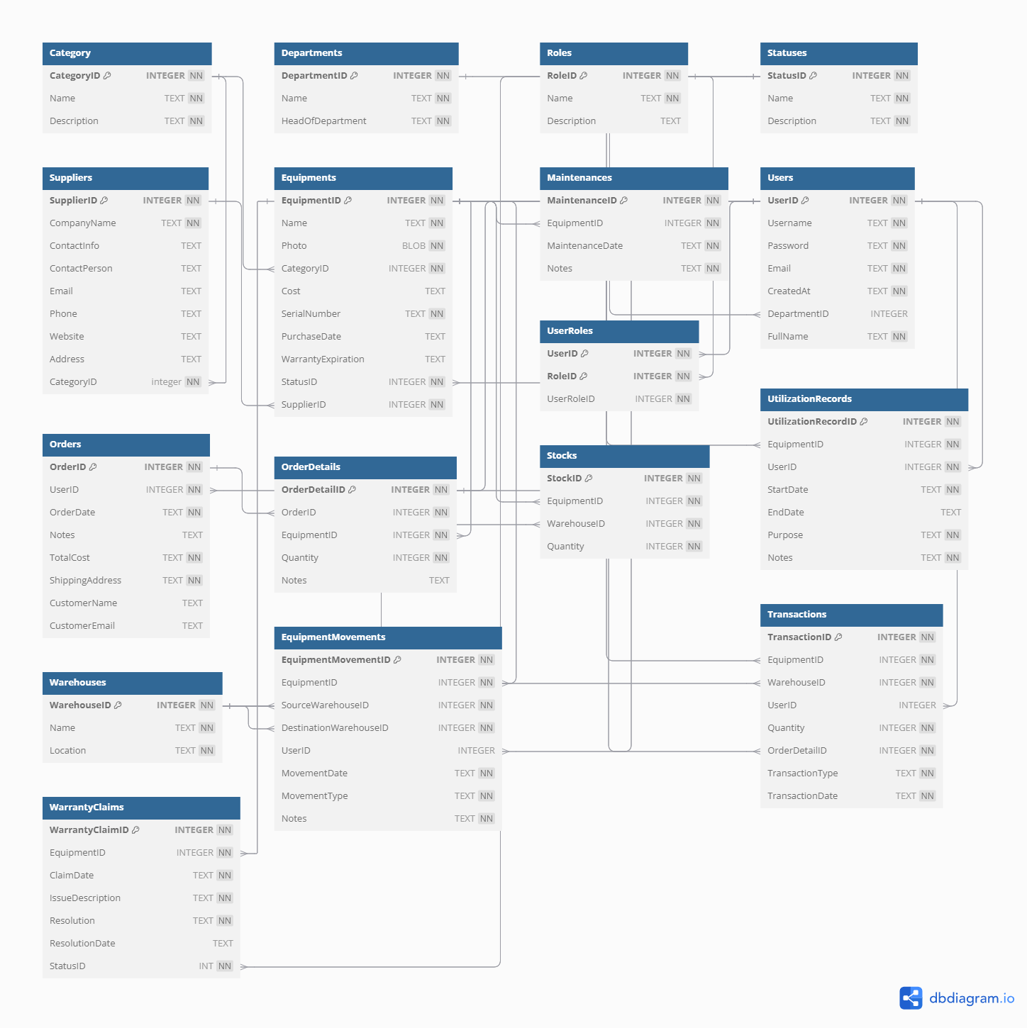
Демонстрация результатов проектирования.

Slide 11
Выводы о достижении поставленной цели.
Достигнута цель проекта – разработана автоматизированная информационная система (АИС) для учета оборудования на складе ООО «Айкрафт», которая:
Обеспечивает точный учет оборудования и контроль за его движением.
Ускоряет обработку данных и снижает риск ошибок.
Основные результаты:
Проведен анализ текущих процессов учета и выявлены ключевые проблемы.
Разработаны:
Архитектура системы.
База данных для управления учетными данными.
Удобный интерфейс для пользователей.
Проведено тестирование, подтверждающее соответствие системы требованиям.
Эффективность внедрения:
Сокращение времени на учет оборудования на 30%.
Повышение точности учета до 95%.
Увеличение прозрачности складских операций.
Перспективы:
Интеграция с другими учетными системами компании.
Расширение функционала для автоматизации дополнительных процессов.
Разработанная система готова к внедрению и обеспечит значительное улучшение управления складскими процессами в ООО «Айкрафт».

